Slide 1
ໂມດູນ 8: ຄວາມປອດໄພຂອງອາຫານ
Leah Thompson
Purdue University
ການເຝິກອົບຮົມໂດຍ ໂຄງການ ສ້າງຄວາມເຂັ້ມແຂງ ໃນການຄົ້ນຄວ້າ ທາງດ້ານໂພຊະນາການ (ANRCB), ພາຍໃຕ້ ໂຄງການ ລິເລີ່ມທາງດ້ານໂພຊະນາການ ລາວ ອາເມລິກາ (LANI)
ໄດ້ຮັບທຶນສະໜັບສະໜູນຈາກອົງການ USAID ສຳລັບຂໍ້ຕົກລົງໂຄງການຮ່ວມມື #7200AA18CA00009 (LASER-PULSE) ໃຫ້ກັບມະຫາວິທະຍາໄລເພີດູ. ເນື້ອໃນແມ່ນບັນຍາຍມາຈາກປະສົບການຂອງຜູ້ຂຽນ ບໍ່ແມ່ນເນື້ອຫາສະເພາະຂອງອົງການ USAID.
ຂໍ້ມູນເພີ່ມເຕີມກະລຸນນາຕິດຕໍ່ກັບອົງການ CRS ປະຈຳ ສປປ ລາວ.
Notes:
ຄາດໝາຍ: 30 ນທ

Slide 2
ການເຈັບປ່ວຍ ທີ່ເກີດຈາກ ອາຫານ
ພະຍາດທີ່ເກີດຈາກອາຫານ
=
Notes:
ເລີ່ມຕົ້ນດ້ວຍຄໍານິຍາມຂອງພະຍາດທີ່ເກີດຈາກອາຫານ

Slide 3
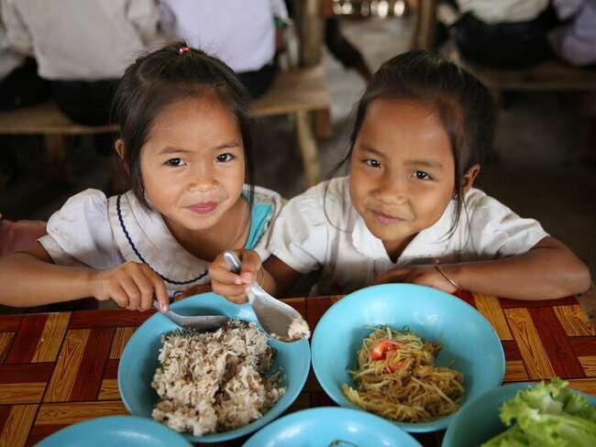
ພະຍາດທີ່ເກີດຈາກອາຫານ ສົ່ງຜົນກະທົບຢ່າງຫຼວງຫຼາຍຕໍ່ສຸຂະພາບ ແລະໂພຊະນາການ ທົ່ວໂລກ
1 ໃນ 10 ຄົນ ເຈັບປ່ວຍຈາກການກິນອາຫານທີ່ບໍ່ປອດໄພໃນແຕ່ລະປີ (WHO, 2015)
40% ຂອງພະຍາດຈາກອາຫານ ເກີດຂື້ນ ໃນເດັກນ້ອຍ ອາຍຸ <5 ປີ (WHO, UNICEF, & WBG, 2020) → 125,000 ຕາຍ/ປີ (WHO, 2015)
ແຫຼ່ງທີ່ມາ ຂອງພະຍາດຖອກທ້ອງ = ສາເຫດ ທົ່ວໄປທີ່ສຸດ ຂອງພະຍາດທີ່ເກີດຈາກອາຫານ(WHO, 2015)
WFP/ /Vilakhone Sipaseuth, 2022
Notes:
WHO, 2015 → https://apps.who.int/iris/bitstream/handle/10665/199350/9789241565165_eng.pdf?sequence=1
WHO, UNICEF, & WBG 2020 (from Lao paper) → https://www.who.int/publications/i/item/rs-2018-ge-50-lao
Picture source: https://www.wfp.org/countries/lao-peoples-democratic-republic

Slide 4
ຜົນກະທົບທາງລົບຂອງການບໍລິໂພກອາຫານທີ່ບໍ່ປອດໄພ
ຂາດສານອາຫານ
ການຈະເລີນ
ເຕີບໂຕບໍ່ດີ
ຕາຍ
ຈ່ອຍຜອມ
ພະຍາດຊໍ້າເຮື້ອ
ເຕ້ຍ
ສູນເສັຍເສດຖະກິດ
ພະຍາດກະທັນຫັນ
Notes:
ເຕ້ຍ, ຂາດສານອາຫານ, ຈ່ອຍ, ພະຍາດກະທັນຫັນ, ພະຍາດຊໍ້າເຮື້ອ, ສູນເສັຍເສດຖະກິດ, ບໍ່ຈະເລີນເຕີບໂຕ, ຕາຍ

Slide 5
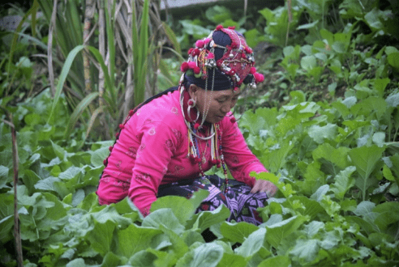
ພະຍາດທີ່ເກີດຈາກອາຫານມີຜົນກະທົບຢ່າງໃຫຍ່ຫຼວງຕໍ່ສຸຂະພາບໂລກ ແລະ ໂພຊະນາການ
175,000 ຕາຍ/ ໃນ ອາຊີຕະເວັນອອກສ່ຽງໄຕ້ (WHO Regional Office for South-East Asia, 2016)
ການບໍລິໂພກອາຫານທີ່ບໍ່ປອດໄພ → ການດູດຊືມສານອາຫານ ໄດ້ຍາກ
ໃນ ສປປ ລາວ 33% ຂອງເດັກນ້ອຍອາຍຸ < 5 ປີ ແມ່ນເຕ້ຍ (WFP, 2022)
ປະຊາກອນກຸ່ມສ່ຽງ-ສູງ: ຊຸມຊົນມີລາຍໄດ້ນ້ອຍ, ແມ່ຍີງຖືພາ, ຜູ້ມີພູມຄຸ້ມກັນບົກຜ່ອງ, ຫຼື ຜູ້ສູງອາຍຸ
WFP/Vilakhone Sipaseuth, 2020
Notes:
ເຕ້ຍ, ແມ່ນລວງສູງນ້ອຍ ທຽບກັບອາຍຸ, ເປັນໂຕບົ່ງຊີ້ເຖີງພາວະຊາດສາອາຫານຊໍາເຮື້ອ. ໃນ ສປປ ລາວ 33% ຂອງເດັກນ້ອຍອາຍຸ < 5 ປີ ແມ່ນເຕ້ຍ ແລະ ບໍລິໂພກອາຫານ ທີ່ບໍ່ປອດໄພ ມີສ່ວນສໍາຄັນ ໃນເລື່ອງນີ້
WHO Regional Office for South-East Asia, 2016 (from Lao paper) → https://apps.who.int/iris/rest/bitstreams/1278964/retrieve
WHO, 2015 → https://apps.who.int/iris/bitstream/handle/10665/199350/9789241565165_eng.pdf?sequence=1
WFP, 2022 → https://www.wfp.org/countries/lao-peoples-democratic-republic
Picture: https://docs.wfp.org/api/documents/WFP-0000113995/download/?_ga=2.138281136.1822686870.1661364583-543683521.1661364583

Slide 6
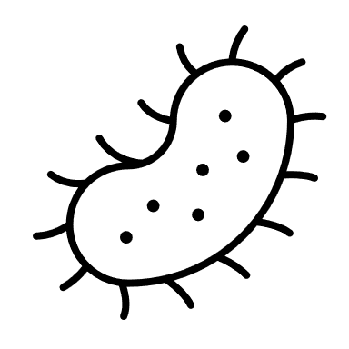
ພະຍາດທີ່ເກີດຈາກອາຫານ ສາມາດປ້ອງກັນໄດ້
Notes:
ພະຍາດທີ່ເກີດຈາກອາຫານ ສາມາປ້ອງກັນໄດ້ ແລະ ມີມາດຕະການຫຼາຍຢ່າງ ທີ່ເຮົາສາມາດເຮັດໄດ້ ເພື່ອປ້ອງກັນ ການເຈັບປ່ວຍ ຈາກ ອາຫານທີ່ບໍ່ປອດໄພ ແລະ ປັບປຸງໂພຊະນາການ

Slide 7
ຄໍານິຍາມ ທີ່ຕ້ອງຈື່ຈໍາ
ຄວາມປອດໄພຂອງອາຫານ = ມາດຕະການ ຫຼື ລະບົບ ທີ່ຈໍາເປັນທັງໝົດ ທີ່ດໍາເນີນການ ເພື່ອຮັບປະກັນວ່າ ອາຫານຈະປອດໄພ ສໍາລັບການບໍລິໂພກ
ສຸຂະອະນາໄມ
ສຸຂະອະນາໄມ ສ່ວນບຸກຄົນ
ຄວາມສະອາດຂອງຮ່າງກາຍ ແລະການເບີ່ງແຍງ
ສຸຂະອະນາໄມ ສິ່ງແວດລ້ອມ
ຄວາມສະອາດໃນການກຽມອາຫານ ແລະ ເຂດທີ່ຢູ່ອາໃສ
Notes:
ຄໍານິຍາມ ຂອງ Dr. R. ບໍ່ຮູ້ທີ່ມາ

Slide 8
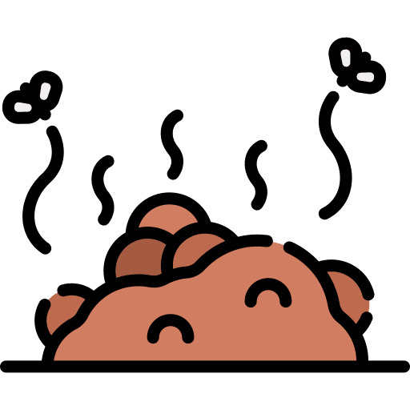
ແຫຼ່ງທີ່ມາຂອງການປົນເປື້ອນໃນອາຫານ
ວັດຖຸດິບ/
ສ່ວນຜະສົມ
ຝຸ່ນຄອກ
ວັດສະດຸຫຸ້ມຫໍ່
ນໍ້າ
ອາຫານ
ເຄື່ອງມື ເຮັດອາຫານ
ອາກາດ/ຂີ້ຝຸ່ນ
ສັດ ແລະ ນົກ
ດີນ
ໜູ
ຂີ້ເຫຍືອ ແລະ ສິ່ງເສດເຫຼືອ
ແມງໄມ້I

Slide 9
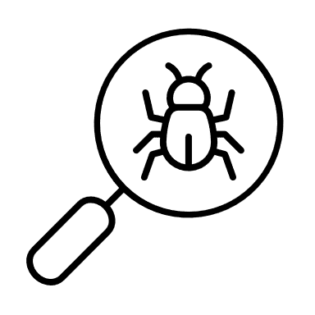
ສາມ ປະເພດສານປົນເປື້ອນໃນອາຫານ
ສານເຄມີ
ຈຸລິນຊີ
ທາງກາຍຍະພາບ

Slide 10
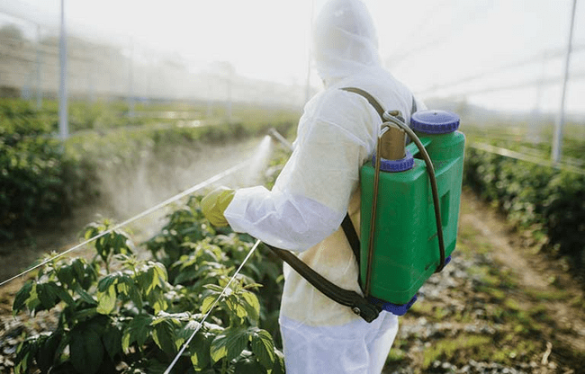
ປະເພດຂອງອາຫານທີ່ປົນເປື້ອນ
ສານເຄມີ
ສານເຄມີ ສາມາດ ເພີ້ມຜົນຜະລິດ
ສານເຄມີ ຈະຕ້ອງນໍາໄປໃຊ້ ໃນລະດັບຖືກຕ້ອງ + ເວລາ
ການນໍາເຂົ້າສານກໍາຈັດສັດຕູພືດ ທີ່ຖືກກົດໝາຍ ເພີ້ມຂື້ນ 3,700% ໃນໜື່ງທົດສະຕະວັດ (Neely, 2022)
ກນປົນເປື້ອ ອາດມາຈາກການຂາດລະບຽບຫຼັກການ
Safety and Health Magazine, 2019
Notes:
ສານເຄມີມີປະໂຫຍດໃນການຜະລິດສະບຽງອາຫານເພາະວ່າພວກມັນສາມາດສົ່ງເສີມການເຕີບໂຕໄດ້ທັງຜ່ານຝຸ່ນຫຼືສາມາດຕໍ່ສູ້ກັບສັດຕູພືດແລະພະຍາດຕ່າງໆ
ຢ່າງໃດກໍ່ຕາມ, ສານເຄມີຕ້ອງໄດ້ຮັບການນໍາໃຊ້ຢ່າງປອດໄພແລະຢູ່ໃນລະດັບທີ່ຖືກຕ້ອງ, ຖ້າບໍ່ດັ່ງນັ້ນພວກມັນເປັນອັນຕະລາຍຕໍ່ສຸຂະພາບຂອງມະນຸດແລະສິ່ງແວດລ້ອມ
ສານເຄມີຍັງເກີດຂື້ນຕາມທໍາມະຊາດເຊັ່ນ: aflatoxins ທີ່ມາຈາກ ເຊື້ອເຫັດ
ການນໍາເຂົ້າຢາປາບສັດຕູພືດຕາມກົດໝາຍເພີ່ມຂຶ້ນຫຼາຍກວ່າ 3,700% ລະຫວ່າງປີ 2009 ຫາ 2019 (Neely, 2022; https://www.agrilinks.org/post/sustainable-maize-production-human-health-and-biodiversity-laos)
ແຫຼ່ງຮູບ: https://www.safetyandhealthmagazine.com/articles/19064-epa-requests-comment-on-health-ecological-risks-of-paraquat
ອຸດສາຫະກຳໄຫຼເຂົ້າ, ການປະສົມສານເຄມີ, ສານເຄມີທີ່ບໍ່ໄດ້ຮັບການອະນຸມັດ (ຕົວຢ່າງ: ການໃຊ້ຢາປາບສັດຕູພືດ ແລະ ຢາຂ້າຫຍ້າເກີນຂອບເຂດ ເຮັດໃຫ້ຄົນງານເຈັບປ່ວຍ ແລະ ປົນເປື້ອນນ້ຳປາຣາກວາ (paraquat) ສໍາລັບກ້ວຍ
https://www.reuters.com/article/us-china-silkroad-laos/cash-and- chemicals-for-laos-chinese-banana-boom-a-blessing-and-curse-idUSKBN187334)

Slide 11
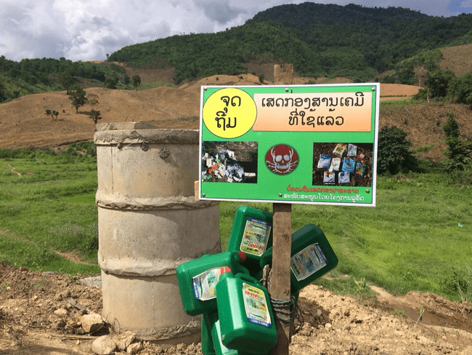
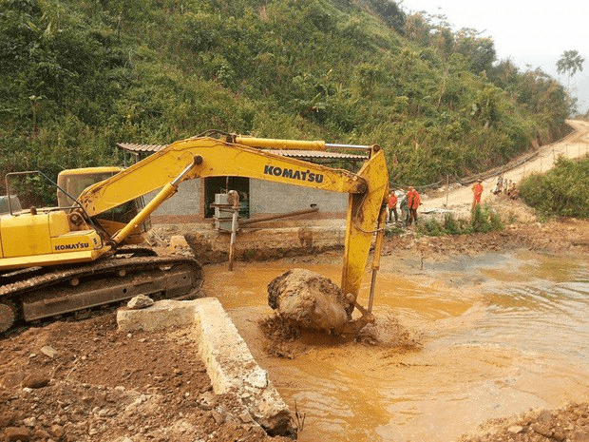
ປະເພດຂອງອາຫານທີ່ປົນເປື້ອນ
ສານເຄມີ
ແຫຼ່ງ ຂອງການປົນເປື້ອນ:
→ ໃຊ້ຫຼາຍເກີນໄປ ຫຼື ຜະສົມ
→ ຄໍາແນະນໍາ ບໍ່ມີເປັນພາສາລາວ
→ ກືກໜັງສື
→ ຂາດການອົບຮົມ
→ການເພີ້ມຈໍານວນ ຂອງ ອຸດສະຫະກໍາ Indu
Neely, 2022
Radio Free Asia, 2015
Notes:
ແຫຼ່ງການປົນເປື້ອນສານເຄມີແມ່ນມາຈາກການຂາດລະບຽບການ, ການໃຊ້ຫຼາຍເກີນໄປ, ຄໍາແນະນໍາບໍ່ແມ່ນພາສາລາວຫຼືຜູ້ໃຊ້ບໍ່ຮູ້ຫນັງສື, ບໍ່ເຄີຍມີການຝຶກອົບຮົມວິທີການເກັບຮັກສາຫຼືນໍາໃຊ້.
ປະມານ 150 ລ້ານຄົນ ມີຄວາມສ່ຽງຕໍ່ນໍ້າດື່ມທີ່ປົນເປື້ອນອາເຊນິກ, 110 ລ້ານຄົນ ອາໄສຢູ່ໃນ 10 ປະເທດໃນອາຊີໃຕ້ ແລະ ຕາເວັນອອກສຽງໃຕ້ ລວມທັງ ສປປ ລາວ (Singh et al., 2015).
ມີການວິໄຈໜ້ອຍ ກ່ຽວກັບການປົນເປື້ອນສານເຄມີໃນລາວ ເມື່ອທຽບກັບການປົນເປື້ອນຂອງຈຸລິນຊີ.
ສັງກະສີ, ຕະກົ່ວ ແລະ ໂຄຣຽມ ໃນນ້ຳຜັກຫົມ ເກີນມາດຕະຖານ WHO (Vongdala et al., 2019)
ປາ Bonylip barn ໃນນ້ໍາໃກ້ກັບຂຸດຄົ້ນບໍ່ແຮ່ທີ່ມີລະດັບ ນິເກລ (nickel), ທາດເຫຼັກ, ແລະ ມາກເນຊິອອມ (Magnesium) ສູງເກີນໄປເຮັດໃຫ້ chromosomes ປ່ຽນແປງແລະ ຄວາມ ຜິດປົກກະຕິຂອງຕັບໃນເຊລອມ (soulivongsa et al., 2020)
ສານເຄມີອັນຕະລາຍ pic: https://www.agrilinks.org/post/sustainable-maize-production-human-health-and-biodiversity-laos
ນ້ຳໄຫຼລົງ pic: https://www.rfa.org/english/news/laos/laos-mining-07242015151423.html

Slide 12
ປະເພດຂອງອາຫານທີ່ປົນເປື້ອນ
ສານເຄມີ
ຕົວຢ່າງ:
1/3 ຂອງຕົວຢ່າງເລືອດ ທີ່ມີລະດັບສານກໍາຈັດສັດຕູພືດຕົກຄ້າງ “ບໍ່ເປັນທີ່ຍອມຮັບ” (LURAS)
> 50% ຂອງຜົນຜະລິດ ໃນແຂວງຊຽງຂວາງ ປົນເປື້ອນ ດ້ວຍ ຢາຂ້າແມງໄມ້ ແລະ ຢາຂ້າຫຍ້າ (LURAS, 2015)
ນໍ້າທີ່ປົນເປື້ອນ ຈາກ ບໍ່ແຮ່ທອງແດງ
→ ຄວາມເສັຍຫາຍ chromosome + ຕັບ ໃນປາ Bonylip Barb (Soulivongsa et al., 2020)
Notes:
- ການສຶກສາຄົ້ນຄວ້າໂດຍໂຄງການລິເລີ່ມການອຳນວຍຄວາມສະດວກດ້ານກະສິກຳຂອງອາຊຽນ ພົບວ່າ 1/3 ຂອງຕົວຢ່າງເລືອດຂອງສາທາລະນະຊົນມີລະດັບຂອງຢາຂ້າແມງໄມ້ “ບໍ່ສາມາດຍອມຮັບໄດ້” (https://ali-sea.org/project/luras-lao-upland-advisory - ການ​ບໍ​ລິ​ການ /​)
- ໃນການສຶກສາ 600 ຕົວຢ່າງ, ຫຼາຍກວ່າ 50% ຂອງຜັກ ແລະ ໝາກໄມ້ຈາກຕະຫຼາດໃນແຂວງຊຽງຂວາງ ມີຢາປາບສັດຕູພືດ ແລະ ຢາຂ້າຫຍ້າຕົກຄ້າງຢູ່ (https://www.asianews.it/news-en/Farmers-in-Xiangkhouang-poisoned-by -pesticides-and-herbicides-in-food-43279.html)
- ປາ Bonylip barn ໃນນ້ໍາໃກ້ກັບຂຸດຄົ້ນບໍ່ແຮ່ທີ່ມີລະດັບ nickel, ທາດເຫຼັກ, ແລະ manganese ສູງເກີນໄປເຮັດໃຫ້ chromosomes ປ່ຽນແປງແລະ serum ຕັບຜິດປົກກະຕິ (soulivongsa et al., 2020)

Slide 13
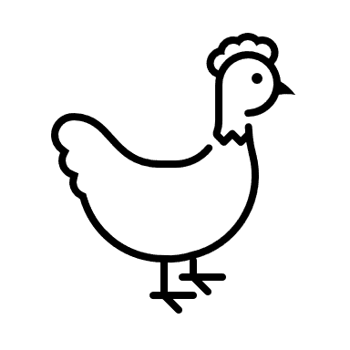
ປະເພດຂອງອາຫານທີ່ປົນເປື້ອນ
ຈຸລິນຊີ
ແມ່ກາຝາກ + ເຊື້ອແບັກທິເຣັຍ + ໄວຣັສ
ພົບໃນ ດິນ, ອາຈົມ, ນໍ້າ, ແລະ ອື່ນໆ.
ຢູ່ເທີງພື້ນຜີວ ຂອງອາຫານ ທຸກປະເພດ
ສາມາດນໍາໄປສູ່ ພະຍາດກະທັນຫັນ ແລະ ຊໍາເຮື້ອ
ພະຍາດ ຈາກ ສັດສູ່ຄົນ = ພະຍາດ ສາມາດຕິດຕໍ່ ລະຫວ່າງ ຄົນ ກັບ ສັດ
Notes:
ຈຸລິນຊີປະກອບມີແມ່ກາຝາກ, ເຊື້ອແບັກທີເຣັຍ, ແລະໄວຣັສ.
ສາມາດພົບໄດ້ຢູ່ເທິງພື້ນຜິວສ່ວນໃຫຍ່ແລະທຸກປະເພດຂອງອາຫານແລະສາມາດນໍາໄປສູ່ພະຍາດກະທັນຫັນແລະຊໍາເຮື້ອ
ພະຍາດທີ່ມາຈາກອາຫານສັດເຊັ່ນ: ຊີ້ນ ຫຼື ນົມ = ພະຍາດ ຈາກ ສັດສູ່ຄົນ

Slide 14
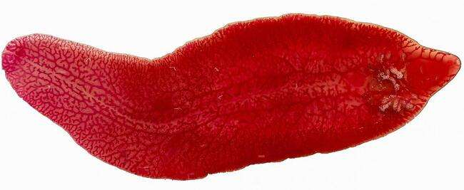
ປະເພດຂອງອາຫານທີ່ປົນເປື້ອນ
ຈຸລິນຊີ
ທັງໝົດ ການວິໄຈໄດ້ດໍາເນີນ ກ່ຽວກັບ ແມ່ກາຝາກ
ແຂວງຈໍາປາສັກ → 61% ຂອງປະຊາຊົນ ທີ່ໄດ້ຮັບທົດສອບ ຕິດເຊື້ອ ພະຍາດຕັບ (Forrer et al., 2012)
ມັນກ່ຽວຂ້ອງ ກັບການກິນປາດິບ
Xayaseng et al., 2013
Medical News Today, 2017
Notes:
ໃນສາມປະເພດຂອງການປົນເປື້ອນຈຸລິນຊີ, ການຄົ້ນຄວ້າທີ່ມີຫຼາຍທີ່ສຸດໃນ ສປປ ລາວແມ່ນໄດ້ດໍາເນີນການກ່ຽວກັບການປົນເປື້ອນຂອງແມ່ກາຝາກ.
61% ຂອງຜູ້ທີ່ໄດ້ຮັບການທົດສອບໃນແຂວງຈຳປາສັກ ຕິດເຊື້ອພະຍາດຕັບອັກເສບ (O. viverrine), ມັກຈະກ່ຽວຂ້ອງກັບປາດິບ/ບໍ່ສຸກ ແລະສາມາດເຮັດໃຫ້ເກີດພະຍາດທາງເດີນນໍ້າບີ ແລະ ມະເຮັງທໍ່ນ້ຳບີ (Forrer et al., 2012)
Salmonella ແລະ enteropathogenic E. coli ເປັນເຊື້ອພະຍາດທີ່ເປັນແຫຼ່ງອາຫານໃນລະດູຝົນ (Huattongkham et al., 2020)

Slide 15
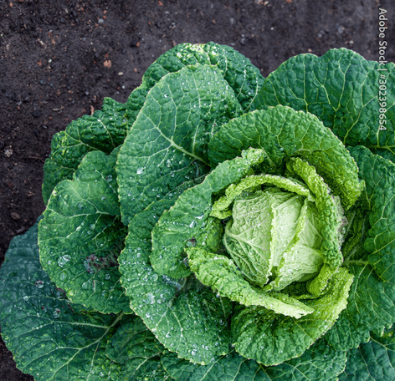
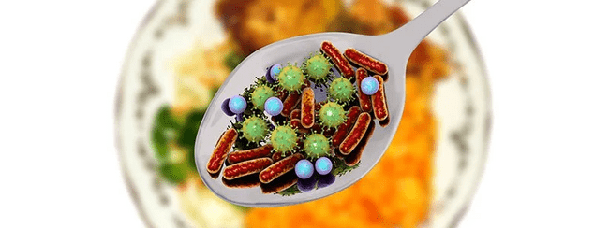
ປະເພດຂອງອາຫານທີ່ປົນເປື້ອນ
ຈຸລິນຊີ
Salmonella & E. coli ເປັນຕົວນໍາເຊື້ອພະຍາດທີ່ເກີດຈາກອາຫານໃນຊ່ວງລະດູຝົນ (Huattongkham et al., 2020)
ນ້ຳໃນບ້ານ ໃນແຂວງຫຼວງພະບາງ ມີ Aeromonas spp., Vibrio spp., ແລະ E. coli (Ribas et al., 2017)
➙ເຮັດໃຫ້ເກີດພະຍາດຖອກທ້ອງ
Wedro, 2022
Notes:
Salmonella & E. coli ເປັນຕົວນໍາເຊື້ອພະຍາດຕົ້ນຕໍ່ທີ່ເກີດຈາກອາຫານໃນຊ່ວງລະດູຝົນ (Huattongkham et al., 2020) ການສຶກສາອີກອັນໜຶ່ງ ໄດ້ທົດສອບ ນໍ້າໃນບ້ານ ໃນເມືອງຫຼວງພຣະບາງ ແລະ ພົບເຫັນເຊື້ອພະຍາດທີ່ຕິດແປດ ເຊັ່ນ: Aeromonas, Vibrio, ແລະ E. coli. ທັງໝົດເຫຼົ່ານີ້ເຮັດໃຫ້ເກີດພະຍາດຖອກທ້ອງ.
ຮູບບ່ວງ : https://www.medicinenet.com/food_poisoning/article.htm

Slide 16
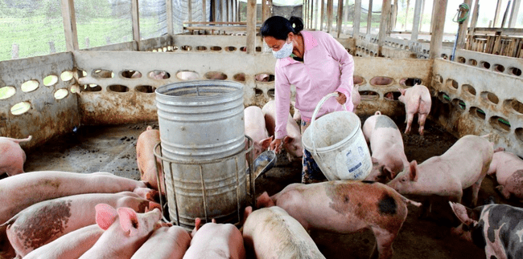
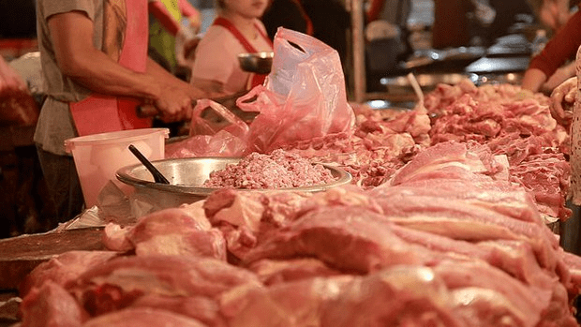
ປະເພດຂອງອາຫານທີ່ປົນເປື້ອນ
ຈຸລິນຊີ
ຟາມລ້ຽງໝູ + ກໍາມະກອນຢູ່ໂຮງຂ້າສັດ= ມັກຈະຕິດເຊື້ອໄວຣັສຕັບອັກເສບ E (HEV)
54% ຂອງໝູ່ທີ່ຂ້າຢູ່ໂຮງງານຍຂ້າສັດມີ ພູມຕ້ານທານ HEV (Khounvisith et al., 2018)
International Fund for Agricultural Development, 2022
Radio Free Asia, 2019
Notes:
Salmonella & E. coli ເປັນຕົວນໍາເຊື້ອພະຍາດທີ່ເກີດຈາກອາຫານໃນຊ່ວງລະດູຝົນ (Huattongkham et al., 2020)
ກະເສດຕະກອນຜູ້ລ້ຽງໝູ ແລະ ກໍາມະກອນ ໂຮງງານຂ້າສັດ ມີແນວໂນ້ມ ທີ່ຈະຕິດເຊື້ອໄວຣັສຕັບອັກເສບ E v(HEV) ຫຼາຍກວ່າ ກະເສດຕະກອນລາຍອື່ນໆ (41% vs 18%) ແລະ 54% ຂອງໝູ່ທີ່ຂ້າຢູ່ໂຮງງານຍຂ້າສັດມີ ພູມຕ້ານທານ HEV (Khounvisith et al., 2018)
ຮູບພາບໝູ : https://www.rfa.org/english/news/laos/laos-pork-shortage-02142020134745.html
ຮູບພາບ ຟາມ: https://www.ifad.org/en/web/latest/-/take-a-360%C2%B0-tour-of-a-small-thriving-pig-farm-in-the-green-hills-of-lao-pdr?p_l_back_url=%2Fen%2Fweb%2Flatest

Slide 17
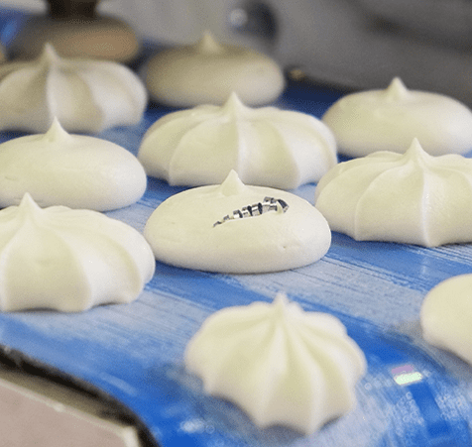
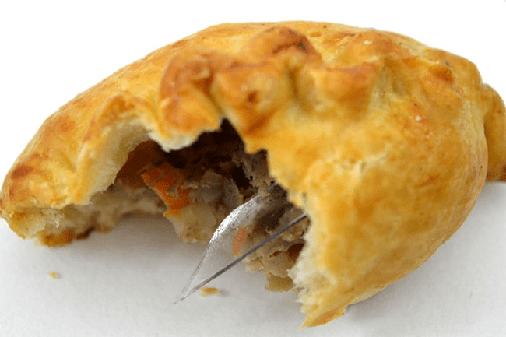
ປະເພດຂອງອາຫານທີ່ປົນເປື້ອນ
ທາງກາຍຍະພາບ
ວັດຖຸແປກປອມ ໃນອາຫານ ທີ່ບໍ່ຄວນມີຢູ່
ສົ່ງຜົນເສຍຕໍ່ຮ່າງກາຍ ເຊ່ນ ສະມັກອາຫານ ຫຼື ບາດແຜ
ຕົວຢ່າງ : ແກ້ວແຕກ/ໂລຫະ/ປາສະຕິກ ໃນລະຫວ່າງການຜະລີດອາຫານ, ເຄື່ອງປະດັບ, ນໍ້າມັນເຄື່ອງ, ຜົມ /ເລັບ, ແລະ ອື່ນໆ.
Chilton & Newbold
Moran, 2018
Notes:
ສິ່ງປົນເປື້ອນທາງກາຍຍະພາບ ແມ່ນວັດຖຸໃດໆທີ່ມີຢູ່ໃນອາຫານທີ່ບໍ່ຄວນມີຢູ່ໃນນັ້ນ.
ຕົວຢ່າງເຊັ່ນ: ແກ້ວແຕກໃນລະຫວ່າງການປຸງແຕ່ງອາຫານ, ຜ້າພັນບາດຈາກພະນັກງານຮ້ານອາຫານ, ຫຼືຊິ້ນສ່ວນຂອງພາດສະຕິກ
ອາດຈະເຮັດໃຫ້ເກີດຄວາມເສຍຫາຍຕໍ່ຮ່າງກາຍຂອງຜູ້ບໍລິໂພກເຊັ່ນ: ການສະມັກອາຫານ ຫຼືບາດແຜ
ຮູບໂລຫະ: https://www.alchemysystems.com/resources/webinars/foreign-material-prevention/
ຮູບແກ້ວແຕກ: https://www.newfoodmagazine.com/article/73775/keeping-the-bad-stuff-out/

Slide 18
ຕ່ອງໂສ້ ຄຸນຄ່າອາຫານ
2.
4.
ຂະບວນການ
ການກະກຽມ
1.
3.
5.
ການຂົນສົ່ງ
ຜົນຜະລິດ
ຜູ້ບລິໂພກ
Notes:
ຜະລິດຕະພັນອາຫານ, ຂະບວນການ, ການຂົນສົ່ງ, ການກະກຽມ ແລະ ຜູ້ບໍລິໂພກ

Slide 19
ຕ່ອງໂສ້ ຄຸນຄ່າອາຫານ
ລວມເຖີງການປູກ ແລະ ການເກັບກ່ຽວ ຂອງແຫຼ່ງອາຫານ
ລວມກະເສດຕະກອນ ຂະໜາດນ້ອຍ ແລະ ຂະໜາດໃຫຍ່
ປັດໄຈທີ່ເຮັດໃຫ້ເກີດ ການປົນເປື້ອນ : ດິນ ແລະ ນໍ້າ ບໍ່ດີ, ການໃຊ້ສານເຄມີຫຼາຍເກີນໄປ, ການຈັດການ ສຸຂະພາບສັດ ທີ່ບໍ່ເໝາະສົມ, ການຈັດການ ຂີ້ເຫຍື່ອ /ຂີ່ສັດ ບໍ່ດີ
1.
ຜະລິດຕະພັນ
Notes:
ການຜະລິດສະບຽງອາຫານ ກ່ຽວຂ້ອງ ກັບການປູກ ແລະ ການເກັບກ່ຽວ ແຫຼ່ງອາຫານ, ຈາກຟາມຂະຫນາດນ້ອຍໄປຫາ ຂະຫນາດໃຫຍ່.
ອາຫານສາມາດປົນເປື້ອນໃນລະດັບການຜະລິດຈາກດິນແລະນ້ໍາທີ່ບໍ່ດີ, ການໃຊ້ສານເຄມີຫຼາຍເກີນໄປ, ການຄຸ້ມຄອງສຸຂະພາບສັດທີ່ບໍ່ຖືກຕ້ອງ, ຫຼືການຄຸ້ມຄອງສິ່ງເສດເຫຼືອທີ່ບໍ່ດີ.

Slide 20
ຕ່ອງໂສ້ ຄຸນຄ່າອາຫານ
ລວມເຖີງ ການຂ້າສັດ, ການອົບແຫ້ງ, ການບັນຈຸອາຫານ, ການເພີ້ມມູນຄ່າ ຜະລິດຕະພັນ
ສາມາດເກີດຂື້ນໄດ້ ຫຼາຍສະຖານທີ
ປັດໄຈທີ່ເຮັດໃຫ້ເກີດ ການປົນເປື້ອນ: ແກ້ວແຕກ/ຊີ້ນສ່ວນເຄື່ອງຈັກ, ວັດສະດຸບັນຈຸພັນ, ການລ້າງ ແລະ ສຸຂະອະນາໄມ ທີ່ບໍ່ເໝາະສົມ, ເພີ້ມການຈະເລີນເຕີບໂຕ ຂອງ ຈຸລິນຊີ
2.
ຂະບວນການ
Notes:
- ຂັ້ນຕອນການປຸງແຕ່ງແມ່ນກ່ຽວຂ້ອງກັບກິດຈະກໍາເຊັ່ນ: ການຂ້າສັດ, ການຫຸ້ມຫໍ່ອາຫານ, ການສ້າງມູນຄ່າເພີ່ມທີ່ປັບແກ່ຍາວອາຍຸການເກັບຮັກສາຫຼືຄຸນຄ່າທາງໂພຊະນາການຂອງອາຫານ. ອີງຕາມການດໍາເນີນງານ, ການປຸງແຕ່ງສາມາດເກີດຂື້ນຢູ່ໃນສະຖານທີ່ດຽວກັນກັບສະຖານທີ່ຜະລິດ.
- ຕົວຢ່າງຂອງການປົນເປື້ອນໃນລະດັບການປຸງແຕ່ງປະກອບມີແກ້ວທີ່ແຕກຫັກ (ເຊັ່ນ: ແສງສະຫວ່າງທີ່ແຕກຫັກຫຼືຊິ້ນສ່ວນຂອງເຄື່ອງຈັກ), ຖ້າວັດສະດຸຫຸ້ມຫໍ່ເອງບໍ່ໄດ້ຖືກອະນາໄມ, ການລ້າງອາຫານທີ່ບໍ່ຖືກຕ້ອງເຊັ່ນ: ຜະລິດຕະພັນ, ການອະນາໄມຂອງພະນັກງານທີ່ບໍ່ດີ, ແລະອື່ນໆ.

Slide 21
ຕ່ອງໂສ້ ຄຸນຄ່າອາຫານ
3.
ການຂົນສົ່ງອາຫານເກີດຂື້ນລະຫວ່າງຂັ້ນຕອນຕ່າງໆ ໃນຕ່ອງໂຊ່ຄຸນຄ່າອາຫານ
ການປົນເປື້ອນ: ສຸຂະອະນາໄມ ທີ່ບໍ່ເໝາະສົມ ຂອງ ພາຊະນະບັນຈຸອາຫານຫຼື ຍານພາຫະນະ, ການຈັດການທີ່ບໍ່ຖືກສຸຂະອະນາໄມ, ອຸນຫະພູມການຈັດເກັບ ທີ່ບໍ່ເໝາະສົມ
ການຂົນສົ່ງ
Notes:
ໃນຂະນະທີ່ການຂົນສົ່ງຖືກສະແດງຢູ່ໃນກາງຂອງລະບົບຕ່ອງໂສ້ມູນຄ່າຢູ່ທີ່ນີ້, ການຂົນສົ່ງສາມາດເກີດຂື້ນລະຫວ່າງຂັ້ນຕອນໃດໆຂອງລະບົບຕ່ອງໂສ້ມູນຄ່າ. ນີ້ລວມມີການຂົນສົ່ງສ່ວນບຸກຄົນຈາກຕະຫຼາດຫຼືຈາກກະສິກໍາໄປ
ສະຖານທີ່ປຸງແຕ່ງ.
ການປົນເປື້ອນມັກຈະເກີດຂຶ້ນທຸກຄັ້ງທີ່ພາຫະນະຂົນສົ່ງ (ລົດບັນທຸກ, ລົດຈັກ, ແລະອື່ນໆ) ບໍ່ໄດ້ຮັບການຂ້າເຊື້ອລະຫວ່າງການເດີນທາງ ຫຼື ເຊັ່ນດຽວກັນ ເມື່ອບັນຈຸອາຫານບໍ່ຖືກອະນາໄມຢ່າງຖືກຕ້ອງ. ການປະກອບສ່ວນທີ່ສໍາຄັນອີກ
ອັນຫນຶ່ງແມ່ນອຸນຫະພູມການເກັບຮັກສາອາຫານທີ່ບໍ່ດີໃນເວລາທີ່ພວກເຂົາຢູ່ໃນຍານພາຫະນະຂົນສົ່ງ. ຖ້າບໍ່ມີລະບົບເຮັດຄວາມເຢັນຢູ່ໃນລົດບັນທຸກແລະອາຫານຢູ່ເປັນເວລາດົນນານ, ມັນຈະສົ່ງເສີມສະພາບແວດລ້ອມສໍາລັບກ
ຂະຫຍາຍຕົວຂອງແບັກທີເລຍ.

Slide 22
ຕ່ອງໂສ້ ຄຸນຄ່າອາຫານ
4.
ລວມເຖີງຜູ້ຂາຍອາຫານ ຕາມຖະນົນ ຫຼື ຮ້ານອາຫານ
ປັດໄຈການປົນເປື້ອນ : ສຸຂະອະນາໄມ ບໍ່ດີ, ເຮັດໃຫ້ອາຫານທີແຕ່ງສຸກແລ້ວ ປົນກັບອາຫານດິບ ຫຼື ພື້ນຜີວ ທີ່ອາຫານດິບວາງຢູ່ (ການປົນເປື້ອນ ຂ້າມ), ອາຫານທີ່ບໍ່ສຸກ, ການຈັດເກັບທີ່ບໍ່ເໝາະສົມ
ການກະກຽມ
Notes:
ຂັ້ນຕອນການກະກຽມບໍ່ພຽງແຕ່ໃຊ້ກັບການກະກຽມອາຫານຢູ່ເຮືອນ. ມັນຍັງສາມາດຫມາຍເຖິງຜູ້ຂາຍອາຫານຕາມຖະຫນົນຫຼືຮ້ານອາຫານ.
ການປົນເປື້ອນໃນຂັ້ນຕອນການກະກຽມອາຫານແມ່ນມາຈາກການຂາດສຸຂະອະນາໄມທົ່ວໄປ, ເຮັດໃຫ້ອາຫານທີ່ປຸງແຕ່ງແລ້ວແຕະຕ້ອງກັບອາຫານດິບຫຼືພື້ນຜິວທີ່ອາຫານດິບໄດ້ແຕະ, ອາຫານບໍ່ປຸງແຕ່ງ, ການເກັບຮັກສາທີ່ບໍ່ຖືກຕ້ອງກ່ອນທີ່ຈະກິນອາຫານ.

Slide 23
ຕ່ອງໂສ້ ຄຸນຄ່າອາຫານ
5.
ລວມເອົາທຸກໆຄົນ
ປັດໄຈທີ່ກໍ່ໃຫ້ເກີດ ການປົນເປື້ອນ: ການຂົນສົ່ງ ແລະ ກະກຽມ ທີ່ບໍ່ດີ, ການບໍ່ລ້າງມື, ການຈັດເກັບອາຫານເຫຼືອ ທີ່ບໍ່ເໝາະສົມ, ການກິນອາຫານ ທີ່ໝົດອາຍຸ
ຜູ້ບລິໂພກ
Notes:
ໃນຂະນະທີ່ບໍ່ແມ່ນທຸກຄົນອາດຈະເປັນຜູ້ຜະລິດອາຫານຫຼືຜູ້ແປຮູບອາຫານ, ທຸກຄົນແມ່ນຜູ້ບໍລິໂພກອາຫານ.
ດັ່ງທີ່ໄດ້ກ່າວກ່ອນຫນ້ານີ້, ຜູ້ບໍລິໂພກສາມາດສ້າງຄວາມສະດວກໃນການປົນເປື້ອນໃນລະຫວ່າງການຂົນສົ່ງແລະການກະກຽມ, ຫຼືຈາກການບໍ່ລ້າງມືກ່ອນທີ່ຈະກິນອາຫານ, ການເກັບຮັກສາອາຫານທີ່ເຫຼືອທີ່ບໍ່ຖືກຕ້ອງ, ຫຼືກິນອາຫານທີ່ຫມົດອາຍຸ.

Slide 24
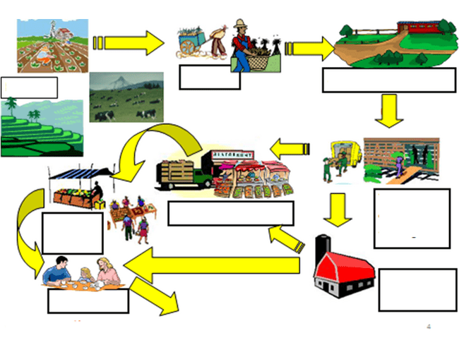
ຕ່ອງໂສ້ ຄຸນຄ່າອາຫານ
ເຄື່ອນຍ້າຍ
ຂະບວນການ
ຟາມ
ການແຈກຈາຍອາຫານ
ການຂົນສົ່ງ ແລະ ເກັບຮັກສາ
ຕະລາດຂາຍສົ່ງ
ຕະລາດຂາຍຍ່ອຍ
ການປຸງແຕ່ງ ທີສອງ
ຜູ້ບໍລິໂພກ
ການນໍາໃຊ້ ສານອາຫານ
Notes:
ນີ້ແມ່ນຮູບແຕ້ມທີ່ລະອຽດກວ່າຂອງເສັ້ນທາງທີ່ແຕກຕ່າງກັນພາຍໃນລະບົບຕ່ອງໂສ້ມູນຄ່າອາຫານຈາກ ດຣ. R.

Slide 25
ການປ້ອງກັນ = ການກໍາຈັດສິ່ງປົນເປື້ອນ ຢູ່ແຫຼ່ງຜະລິດ
ວັດຖຸດິບ/
ສ່ວນຜະສົມ
ຝຸ່ນຄອກ
ວັດສະດຸຫຸ້ມຫໍ່
ນໍ້າ
ອາຫານ
ເຄື່ອງມື ເຮັດອາຫານ
ອາກາດ/ຂີ້ຝຸ່ນ
ສັດ ແລະ ນົກ
ດີນ
ໜູ
ຂີ້ເຫຍືອ ແລະ ສິ່ງເສດເຫຼືອ
ແມງໄມ້I

Slide 26
ຂໍ້ຄວາມ ເອົາອອກໄປຂ້າງນອກ
ການເຈັບປ່ວຍທີ່ເກີດຈາກອາຫານແມ່ນມີຄວາມສ່ຽງຫຼາຍຕໍ່ສຸຂະພາບຂອງມະນຸດ, ໂດຍສະເພາະເດັກນ້ອຍ
ການເຈັບປ່ວຍທີ່ເກີດຈາກອາຫານແມ່ນສາມາດປ້ອງກັນໄດ້
ສາມແຫຼ່ງ ຂອງການປົນເປື້ອນອາຫານ: ສານເຄມີ, ຈຸລິນຊີ, ແລະທາງດ້ານກາຍຍະພາບ
ລະບົບຕ່ອງໂສ້ມູນຄ່າສະບຽງອາຫານປະກອບມີການຜະລິດ, ການປຸງແຕ່ງ, ການຂົນສົ່ງ, ການກະກຽມ, ແລະການບໍລິໂພກ, ແລະມີໂອກາດຫຼາຍຢ່າງ ສໍາລັບການປົນເປື້ອນເກີດຂຶ້ນ
Notes:
ສປປ ລາວ ຍອມຮັບສິດທິໃນອາຫານຢ່າງເປັນທາງການ /lຖືກກົດໝາຍ ຫຼືບໍ?

Slide 27
ບົດຮຽນ ຕໍ່ໄປ
ຍຸດທະສາດການປະຕິບັດ ທີ່ຊ່ວຍຫຼຸດຜ່ອນ ຄວາມສ່ຽງ ຂອງການເຈັບປ່ວຍ ທີ່ເກິດຈາກອາຫານ
Notes:
ສປປ ລາວ ຍອມຮັບສິດທິໃນອາຫານຢ່າງເປັນທາງການ /lຖືກກົດໝາຍ ຫຼືບໍ?

Slide 28
ຂອບໃຈ!

